Slide 1
Unidades de comunicación y tratamiento de señal
Diseño de Circuitos con Dispositivos Lógicos Programables
Tema 3
Dpto. Electricidad y Electrónica. Universidad de Valladolid

Slide 2
Contenidos
Serie Asíncrona: UART (transmisor y receptor)
  Generalidades
  Transmisor
  Receptor
Serie Síncrona: master SPI
Conexión entre sistemas: FIFOs

Slide 3
UART: Generalidades
  Comunicación serie asíncrona:
Asíncrona: No se transmite el reloj
  Requiere señales de reloj adecuadas (con un error relativo en frecuencia menor del 3%) en transmisor y receptor
Data rate = 1/Tbit (bps –bits per second)
  Data rates habituales: 300 bps, 1200 bps, 9600 bps, 19200 bps, 38400 bps, 115200 bps (mucho menores que las frecuencias habituales del reloj)
Dato definido por el valor de los bits transmitidos
  Inactiva: línea a 1
  Longitud dato: 5-8 bits + bit paridad (opcional). Se delimita por 1 bit de START (0) y bits de STOP (1’s)
  Bits de STOP definen el tiempo mínimo que línea inactiva entre datos
3

Slide 4
UART: Generalidades
  Esquema de Comunicación:
from LaRVa
cdo
transmisor
TX
RD
receptor
TXdata
receptor
RD
TX
transmisor
RDdata
cdi[7:0]
to LaRVa
generadores baudios
generadores baudios
UART
FPGA
PC
4

Slide 5
UART: Generalidades
  Esquema de Comunicación:
5

Slide 6
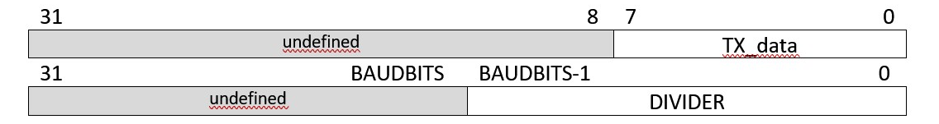
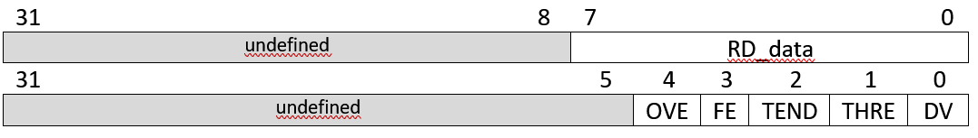
UART sencilla en micro
Longitud dato no configurable: 8 bits + 1 bits STOP (sin paridad)
idle
STOP
1 Tbit
Velocidad de transmisión: Configurable – divisor de frecuencia.
Data Rate = Fclk / (DIVIDER+1)
2 Puertos: Dirección base: 0xE00000000 (ver comentarios system.v)
Escritura
0xE0000000
0xE0000004
Lectura (en 0xE0000000 borra DV y OVE)
0xE0000000
0xE0000004
Flags: THRE: 1 THR libre, 0 THR ocupado
TEND: 1 THR y SHIFTER libres, 0 transmitiendo
DV: 1 dato recibido
OVE: 1 dato sobreescrito
FE: 1 bit STOP a 0
Interrupciones: DV = 1 o THRE = 1
system.v: líneas 118 - 164
6

Slide 7
UART: Transmisor
cdo[BAUDBITS-1:0]
cdo[7:0]
BAUDBITS
cdoBAUDBITS-1
.. cdo0
cclk
8
cdo7
.. cdo0
cclk
IN
wrtx
wr
IN
THRE
DIVIDER
THR
wrbaud
wr
divider(baudbits)
thr(8) thre(1)
OUT
BAUDBITS
8
cclk
Z
clko
BAUDIOS_GEN
init
wr_sh
wrtx & ready
rst
divtx(baudbits)
cclk
SHIFTER
TXD
shift_inc
sh_sh
shtx(9)
load
cclk
TEND
cclk
CONTROLADOR
BIT_COUNTER
clko
rdy(1)
init
shift_inc
inc
cntbit(4)
nueve
shift_inc
init
rst
nueve
nueve
thre
UART.v (Líneas 23 – 70)
Flags: THRE: 1 THR libre, 0 THR ocupado
TEND: 1 THR y SHIFTER libres, 0 transmitiendo
7

Slide 8
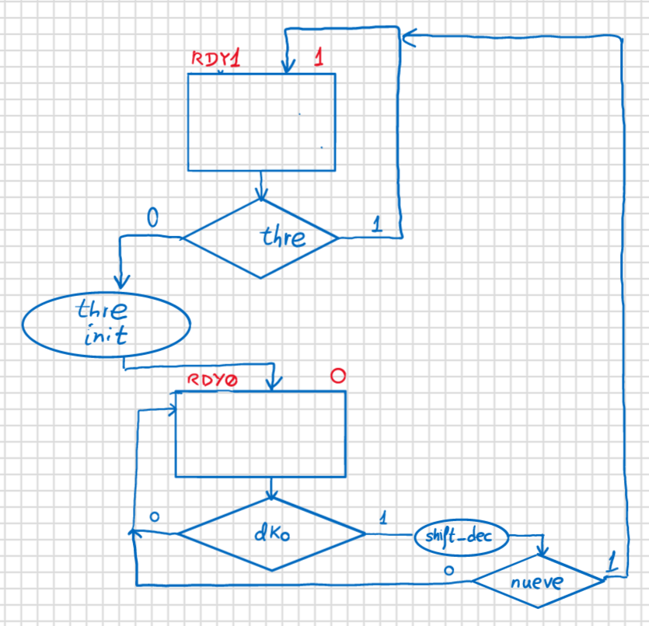
UART: Transmisor
  Controlador del Transmisor:
cclk
TEND
CONTROLADOR
from BAUDIOS_GEN
clko
init
to SHIFTER &
BIT_COUNTER
rdy
from BIT_COUNTER
nueve
shift_inc
from THR
thre
UART.v (Líneas 23 – 70)
8

Slide 9
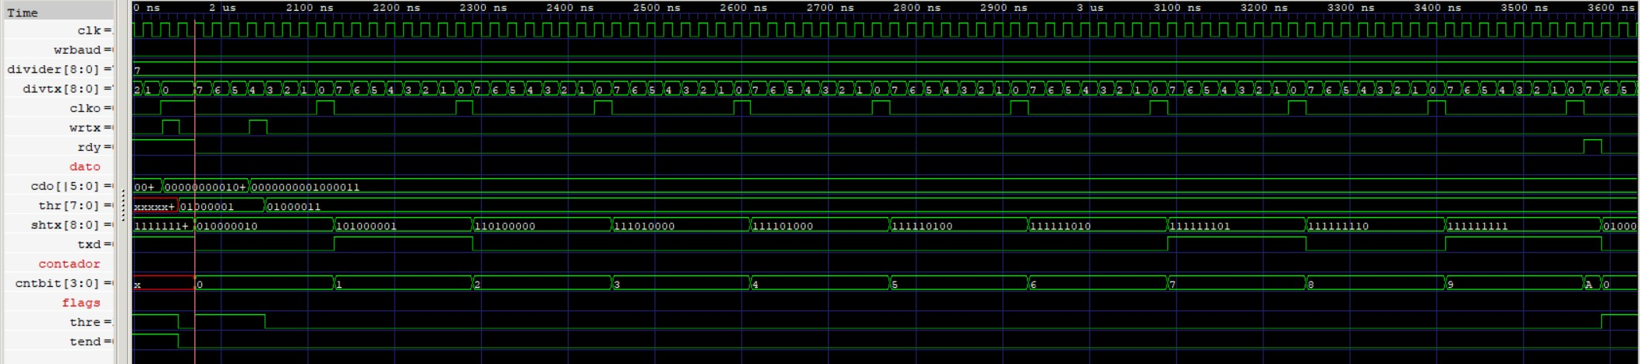
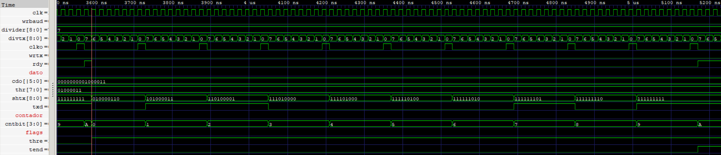
UART: Transmisor
  Cronograma del Transmisor:
0x41 (ASCII A), 0x43 (ASCII C)
9

Slide 10
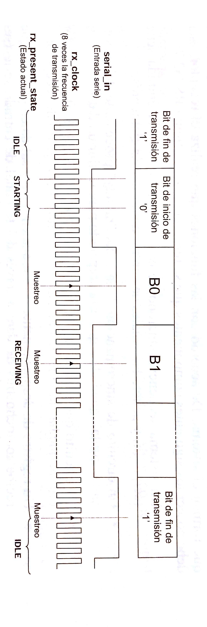
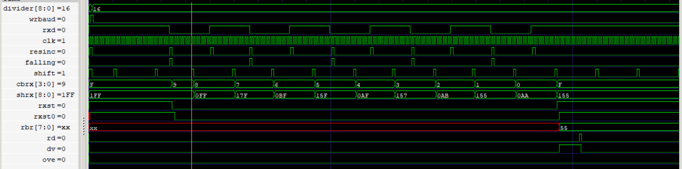
UART: Receptor
rxd
clk
Idea: Diseñar un detector de flanco de rxd (salida resinc) que inicie el generador de baudios A mitad de cuenta (mitad de Tbit) aparecerá un pulso por shift que desplaza shrx
Tbit ~ 17 x Tclk
10

Slide 11
UART: Receptor
  Detector de flancos:
resinc
falling
RXD
D
Q
D
Q
rrxd[0]
rrxd[1]
CLK
CLK
RXD
rrxd[0]
1
1
0
0
0
0
0
1
1
1
rrxd[1]
1
1
1
0
0
0
0
0
1
1
resinc
0
0
1
0
0
0
0
1
0
0
11

Slide 12
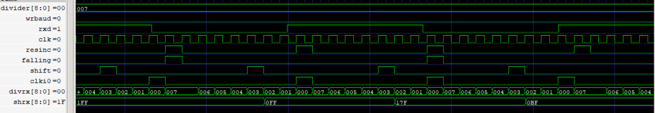
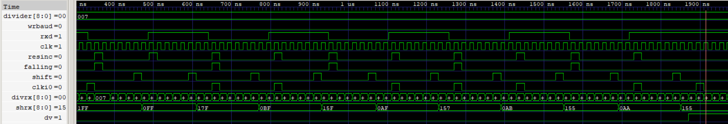
UART: Receptor
divrx generador de baudios. Salida clki0 con periodo (divider+1) x Tclk
Tbit ~ 8 x Tclk
Con divider pequeño (i.e. 7) y dato con “muchos flancos”…0x55
Tbit ~ 8 x Tclk. Tclk=20 ns, Tbit = 154 ns. Se sincroniza con cada bit
0x55
CAPTURA CORRECTA
12

Slide 13
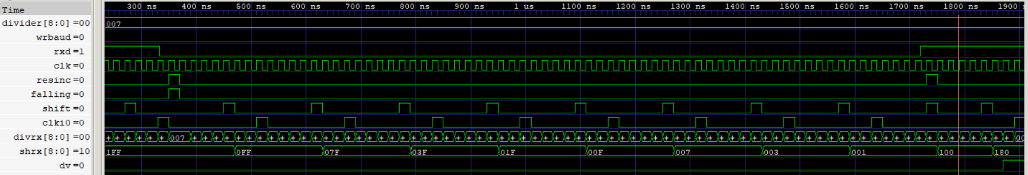
UART: Receptor
divrx generador de baudios. Salida clki0 con periodo (divider+1) x Tclk
Tbit ~ 8 x Tclk
Con divider pequeño (i.e. 7) y dato con “pocos flancos” 0x00 puede haber problemas
Tbit ~ 8 x Tclk. Tclk=20 ns, Tbit = 154 ns. Solo se sincroniza con bit de START
0x80
CAPTURA INCORRECTA
13

Slide 14
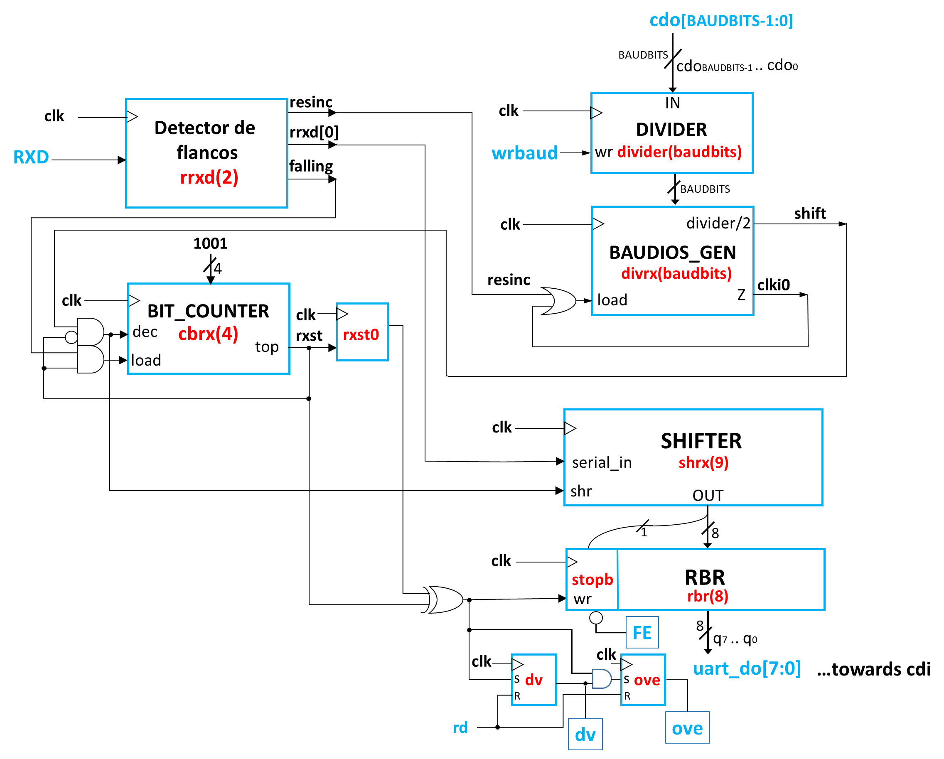
UART: Receptor
uart.v (Líneas 71-124)
14

Slide 15
Contenidos
Serie Asíncrona: UART (transmisor y receptor)
Serie Síncrona: master SPI
  Generalidades
  Master SPI
Conexión entre sistemas: FIFOs

Slide 16

SPI: Generalidades
  Comunicación serie síncrona:
SPI – Serial Peripheral Interface – Estándar de comunicaciones para la transferencia entre CI. Conecta master (en microprocesadores) con slave/s (en sensores, ADC, DAC, memorias etc…)
En serie: secuencialmente bit a bit comenzando por MSB
Síncrona: se transmite la señal de reloj desde el master al slave/s
Full-duplex: master y slave se envían bits simultáneamente
Velocidad alta: decenas de megabits/s (incluso centenas)
Longitud de datos: variable
Consta de 4 señales (o 3): MISO, MOSI, SCLK, nSSi. nSSi en micros comerciales son pines de propósito general
MOSI – Master Output - Slave Input
MISO – Master Input - Slave Output
SCLK - Reloj
nSS – Selección de Chip (activa en baja)
notación: SDI, SDO
16

Slide 17
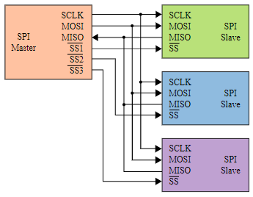
SPI: Generalidades
  Esquema de Comunicación:
from LaRVa
cdo
TXdata
sensor1
RDdata
cdi[7:0]
to LaRVa
sensor2
FPGA
sensor3
En un micro comercial nSS son líneas del GPIO
MOSI y MISO comunes => multiplexación temporal => disminuye velocidad
17

Slide 18
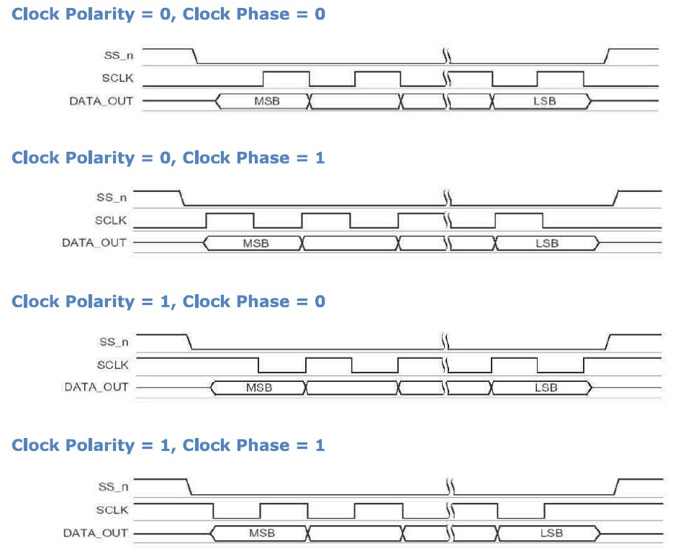
SPI: Generalidades
  Modos de transmisión:
Clock Polarity (CPOL) y Clock Phase (CPHA)
MOSI
MOSI
MOSI
MOSI

Slide 19
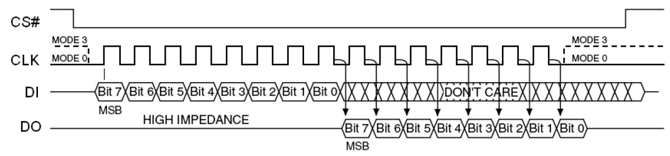
SPI: Generalidades
  Modos de transmisión:
Clock Polarity (CPOL) y Clock Phase (CPHA)
MODE 0: CPOL=0 CPHA=0
MODE 3: CPOL=1 CPHA=1
MOSI
MISO

Slide 20
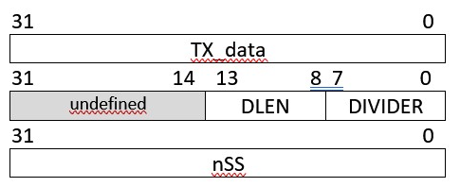
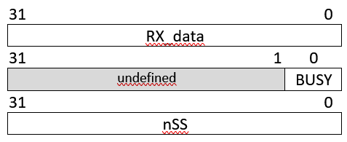
SPI: Master SPI
Modo de transmisión fijo: CPOL, CPHA = 00
De 4 señales: SCLK, MISO y MOSI. nSSi no incluidos en módulo SPI máster
Frecuencia SCLK configurable: Campo DIVIDER. fSCLK = fCLK/(2*(divider+1))
Tamaño datos configurable: Campo DLEN (1-32)
Escritura (Store) en TX_data inicia transmisión
Flag BUSY indica final transmisión BUSY=0. Dato recibido en RX_data
3 Puertos:
Escritura
Lectura
dir_base
dir_base+4
dir_base+8
DLEN y DIVIDER contenidos en dos registros no incluidos en el diseño
TX_data y RX_data contenidos en shifter
Flags: BUSY: 1 SPI ocupado, 0 SPI libre

Slide 21
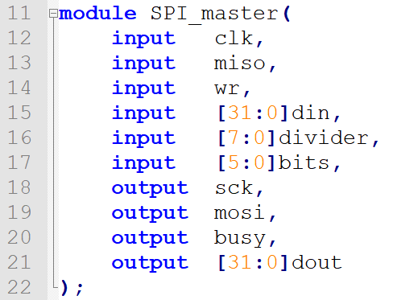
SPI: Master SPI
  Esquema General:
from cdo[7:0]
spiwr
DIVIDER
load
from cdo[13:8]
CLK
divisor_freq
spiwr
SCLK
stop
divcnt sck
DLEN
load
falling
from cdo[31:0]
CLK
bit_cnt
count
TX_DATA
spiwr
bitcnt
zero
DLEN
shift
paralel_in
load
BUSY
CLK
shifter
MOSI
shreg
serial_in
Q
D
MISO
paralel_out
sin
CLK
RX_DATA
MISO
towards cdi[31:0]
spiwr
cdo
cdo
Al escribir TX_data en la dirección base, éste se carga en shifter junto con DIVIDER y DLEN en divisor_freq y bit_cnt respectivamente y comienza la transferencia
cdo
SCLK
MOSI
BUSY
cdi

Slide 22
SPI: Master SPI
  divisor_freq:
spiwr
DIVIDER
SCLK
paralel_in
load
CLK
contador
T
Q
falling
to bit_cnt & shifter
divcnt
zero
CLK
sck
BUSY
STOP
from bit_cnt
from cdo[31:0]
from divisor_freq
din
  Shifter + receptor MISO:
falling
32
spiwr
SCK
shift
D
load
CLK
reg_desplaz
shreg
Q
serial_in
Q
D
MISO
sin
32
DLEN
MOSI
mux
enmascarador
32
DLEN-1
dout
towards cdi[31:0]

Slide 23
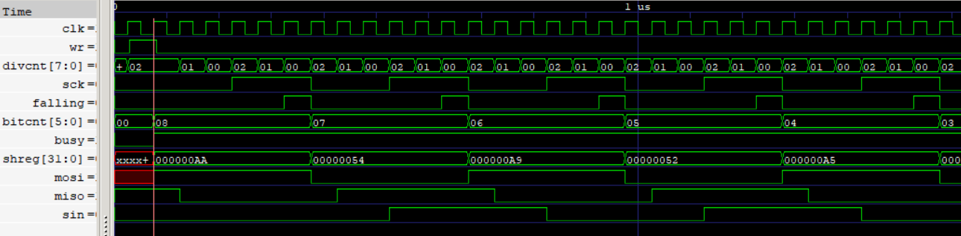
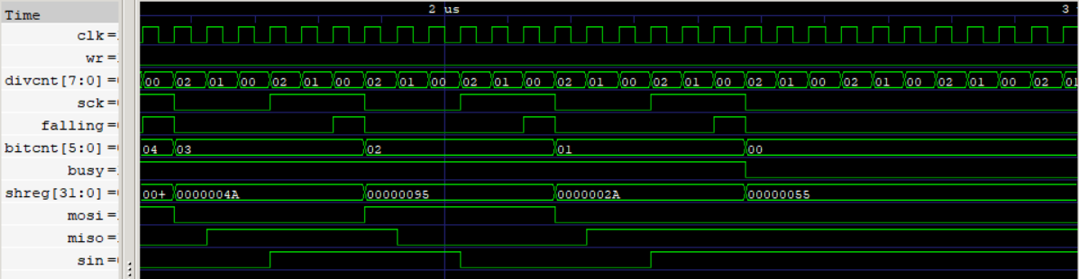
SPI: Cronogramas
DIVIDER = 3. DLEN=8. Se transmite 0xAA (bajada) y se registra 0x55 (subida)

Slide 24
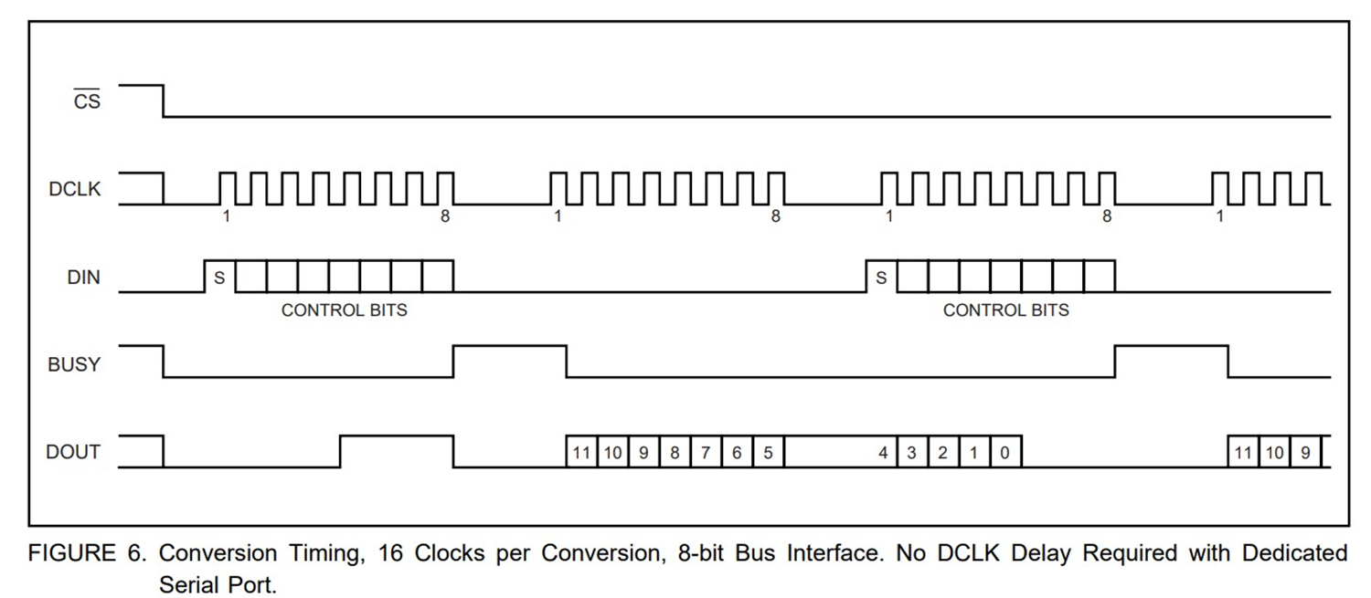
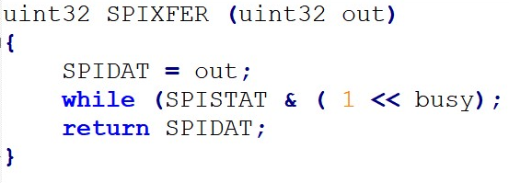
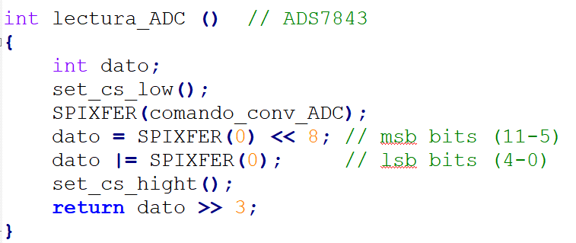
SPI: Ejemplo. Lectura ADC ADS7843
MOSI
MISO

Slide 25
Contenidos
Serie Asíncrona: UART (transmisor y receptor)
Serie Síncrona: master SPI
Conexión entre sistemas: FIFOs

Slide 26
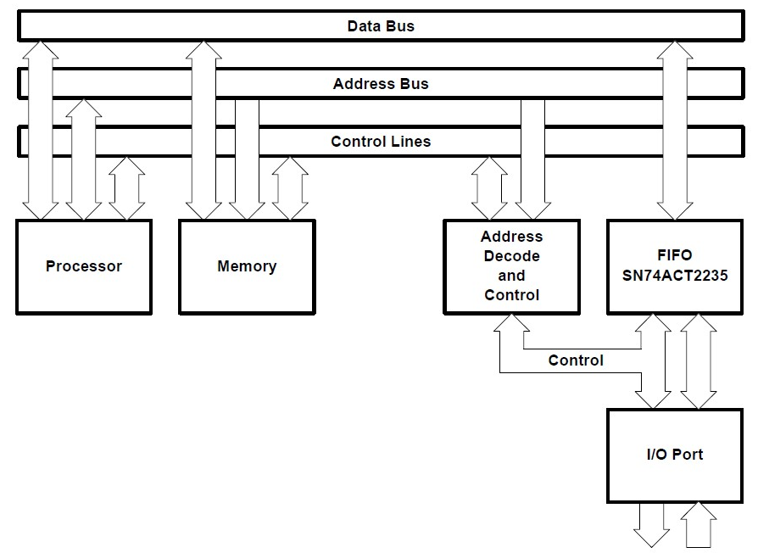
Conexión entre sistemas: FIFOs
¿Por qué una FIFO?
Buffer para almacenamiento temporal de datos
Especialmente útil para conectar unidades que funcionan a velocidades muy dispares

Slide 27
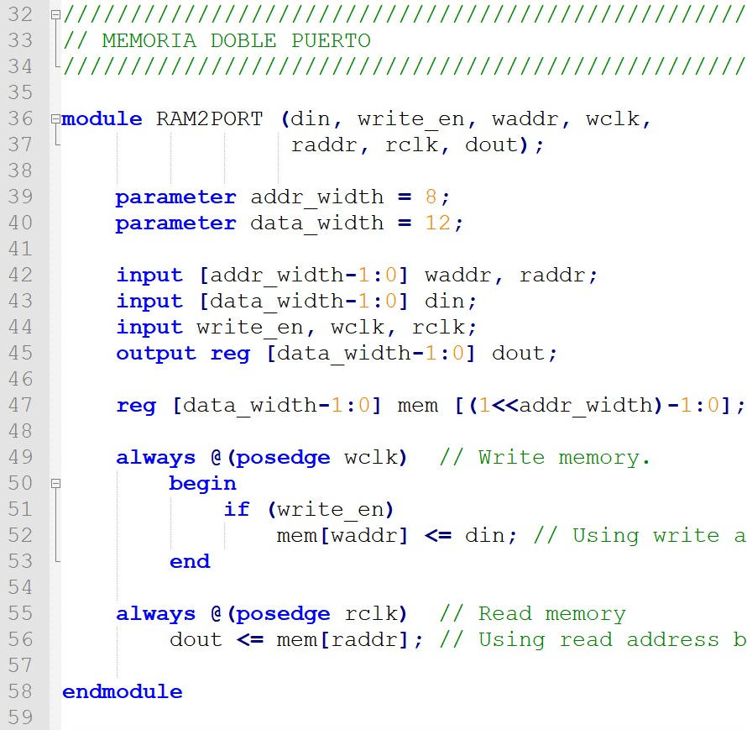
Conexión entre sistemas: FIFOs
Memoria de doble puerto (síncrona)
12
RAM2PORT
din
8
waddr
puerto de entrada
wclk
write_en
rclk
8
raddr
puerto de salida
dout
12
Importante que la lectura sea síncrona
Se sintetiza en un único bloque EBR

Slide 28
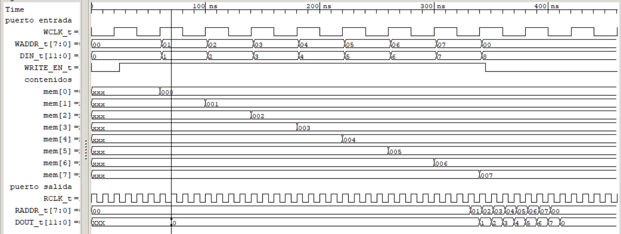
Conexión entre sistemas: FIFOs
Memoria de doble puerto: simulación
PUERTO ENTRADA
CONTENIDOS
PUERTO SALIDA

Slide 29
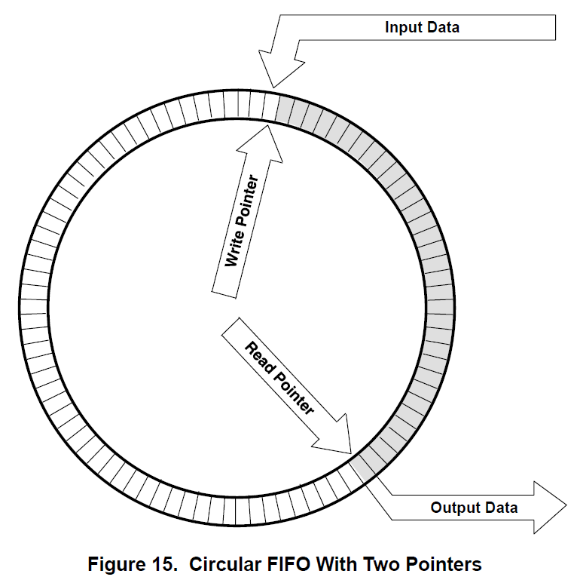
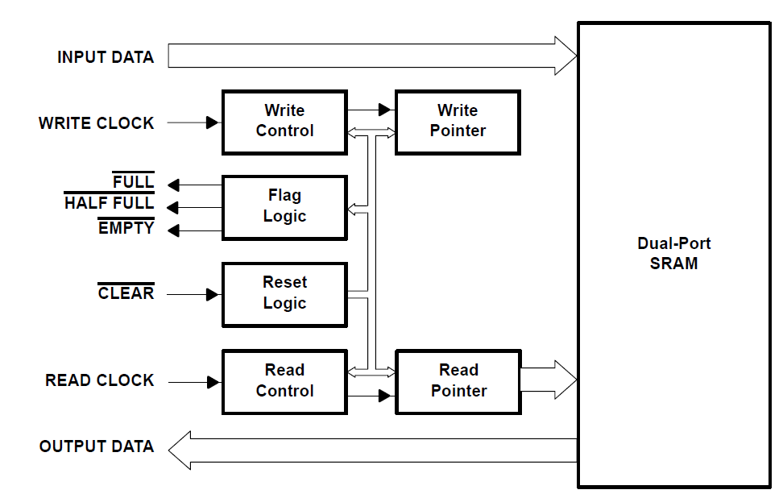
Conexión entre sistemas: FIFOs
FIFO circular
DI
WCLK
WR
RAM síncrona de doble puerto
FULL
WCLK
WRITE CLOCK
EMPTY
RCLK
READ CLOCK
nCLEAR
WR
RCLK
RD
DO
127
0
Necesaria la correcta inicialización en dirección 0 (nCLEAR)

Slide 30
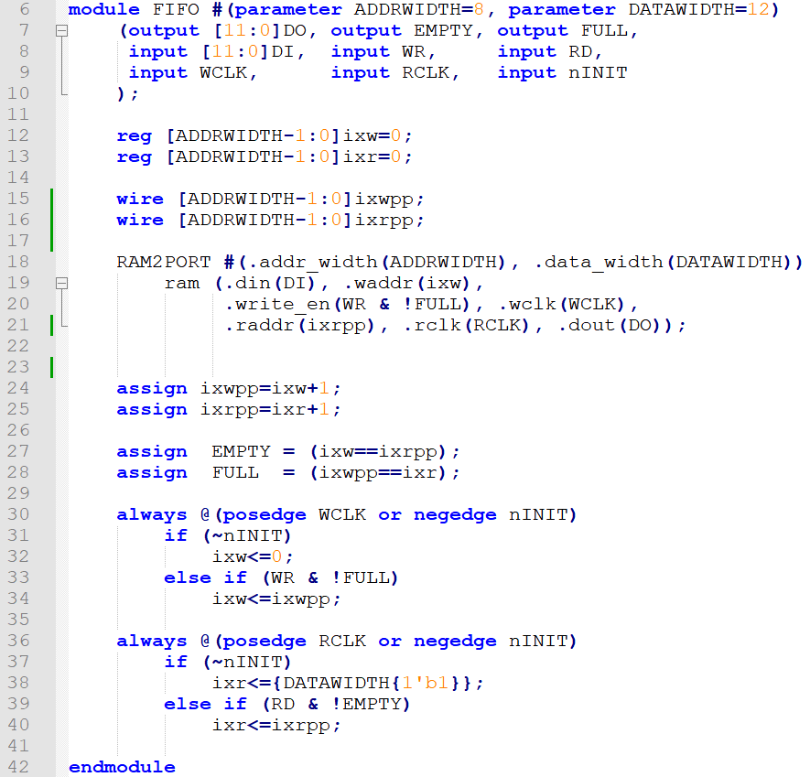
Conexión entre sistemas: FIFOs
+1
nINIT
ixwpp
RAM2PORT
DI
din
wclk
clear
12
write pointer
8
waddr
WR
inc
ixw
wclk
FULL
=
ixwpp
ixr
ixw
WR&!FULL
write_en
EMPTY
=
ixrpp
ixr
rclk
inc
RD
read pointer
raddr
dout
12
rclk
set
8
DO
ixrpp
nINIT
+1
Protección contra escritura

Slide 31
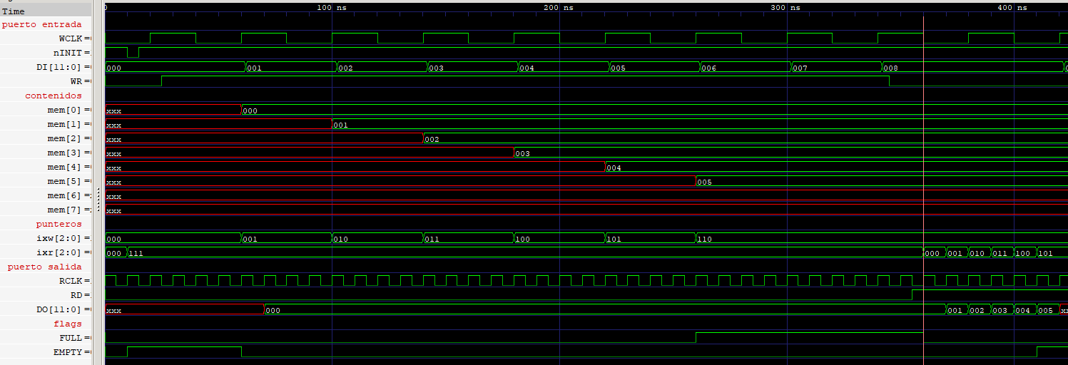
Conexión entre sistemas: FIFOs
FIFO: simulación (1)
Los datos se escriben y leen en el siguiente ciclo de reloj
8 direcciones => 6 palabras almacenadas como máximo
No se registran el dato 006 ni 007 porque FIFO FULL

Slide 32
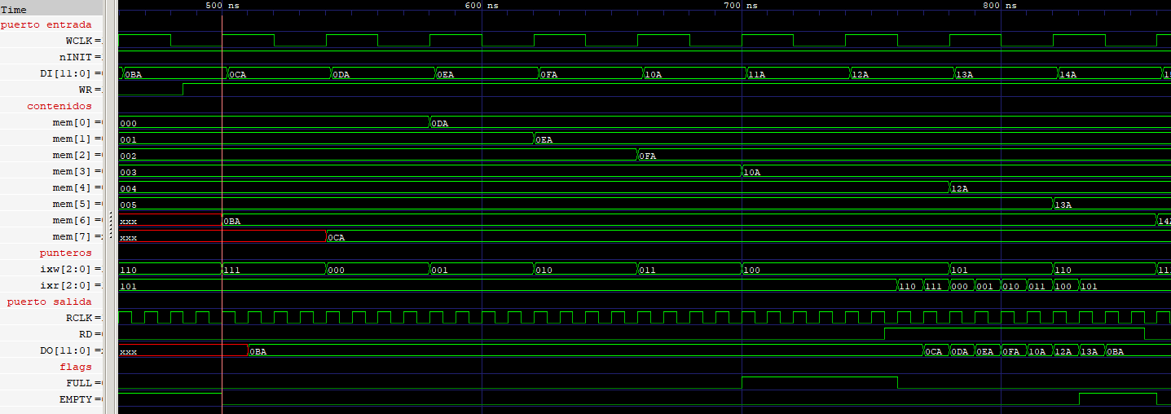
Conexión entre sistemas: FIFOs
FIFO: simulación (1I)
Tras la lectura, FIFO EMPTY de nuevo y se sigue registrando a partir de la dirección 6 cuando WR=1
No se registra dato 11A porque FIFO llena
No se lee más de lo registrado

